Slide 1
المقاربة و الشروع 8أساسي
الأستاذ:محمد الهادي الكعبوري السنة الدّراسية 2011_2012 المدرسة الإعدادية منزل جميل 2

Slide 2
المقاربة و الشروعالمستوى الدّراسي 8أساسي
الأستاذ:محمد الهادي الكعبوري السنة الدّراسية 2011_2012 المدرسة الإعدادية منزل جميل 2
هل غربت الشمس؟

Slide 3
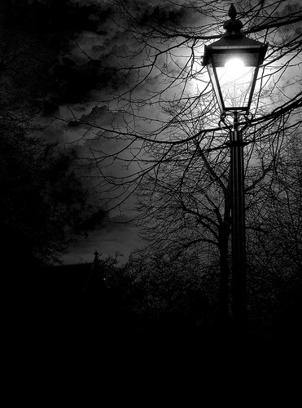
المقاربة و الشروعالمستوى الدّراسي 8أساسي
الأستاذ:محمد الهادي الكعبوري السنة الدّراسية 2011_2012 المدرسة الإعدادية منزل جميل 2
الحدث (الغروب)
الزمن
كادت الشمس تغرب.
أ ب ج

Slide 4
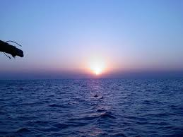
المقاربة و الشروعالمستوى الدّراسي 8أساسي
الأستاذ:محمد الهادي الكعبوري السنة الدّراسية 2011_2012 المدرسة الإعدادية منزل جميل 2
ماذا نستعمل من وسائل لغويّة لمعرفة ما نجهل؟
هل طلعت الشّمس؟

Slide 5
المقاربة و الشروعالمستوى الدّراسي 8أساسي
الأستاذ:محمد الهادي الكعبوري السنة الدّراسية 2011_2012 المدرسة الإعدادية منزل جميل 2
ماذا نستعمل من وسائل لغويّة لمعرفة ما نجهل؟
بدأت الشمس تطلع متّجهة نحو كبد السماء
خبر الناسخ(مركب إسنادي فعلي فرعي
اسم الناسخ(مفردة)
فعل شروع
جملة اسمية مركبة

Slide 6
المقاربة و الشروعالمستوى الدّراسي 8أساسي
الأستاذ:محمد الهادي الكعبوري السنة الدّراسية 2011_2012 المدرسة الإعدادية منزل جميل 2
بدأت الشمس تطلع.
الحدث (طلوع الشّمش)
الزمن
أ ب ج

Slide 7
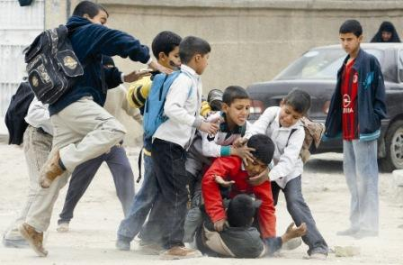
الأستاذ:محمد الهادي الكعبوري السنة الدّراسية 2011_2012 المدرسة الإعدادية منزل جميل 2
المقاربة و الشروعالمستوى الدّراسي 8أساسي
اكتب فقرة من أربعة أسطر تصف فيها ما بالصورة مبديا رأيك مستعملا فعلي شروع (= جعل ، وأخذ ، وأنشأ ، وشرع ، وطفق،
وبدأ ، وابتدأ ، وانبرى .
)و فعلي مقاربة(= كاد ، أوشك ،)

Slide 8
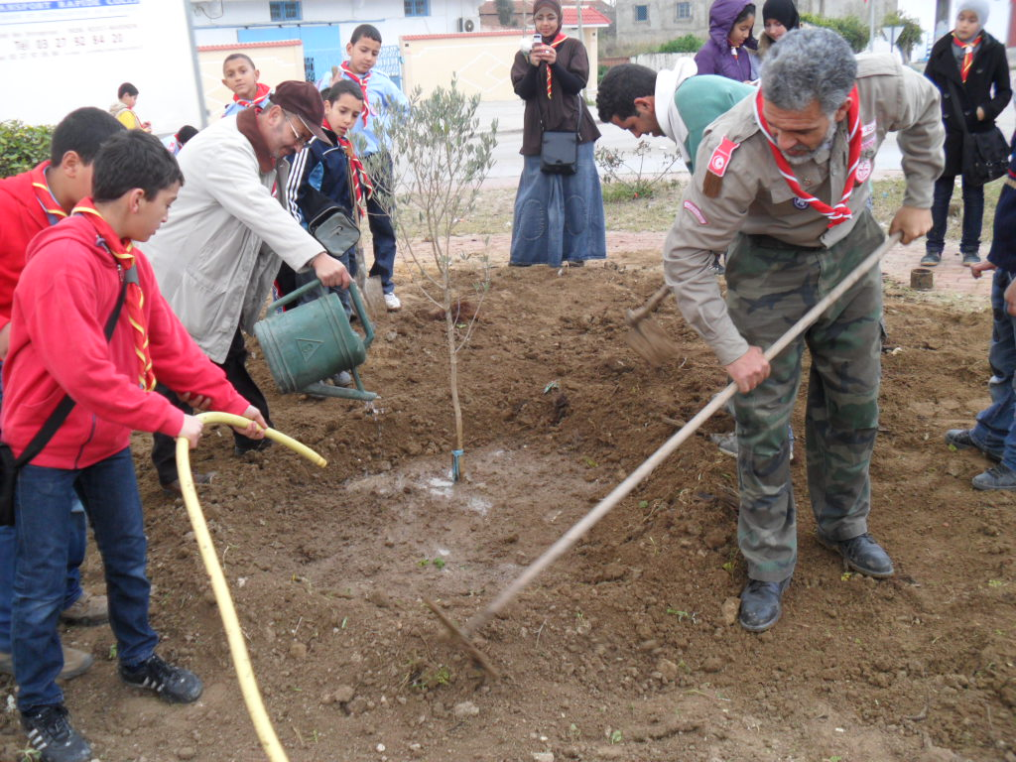
الأستاذ:محمد الهادي الكعبوري السنة الدّراسية 2011_2012 المدرسة الإعدادية منزل جميل 2
المقاربة و الشروعالمستوى الدّراسي 8أساسي

Slide 9
المقاربة و الشروعالمستوى الدّراسي 8أساسي
الأستاذ:محمد الهادي الكعبوري السنة الدّراسية 2011_2012 المدرسة الإعدادية منزل جميل 2
التمرين المنزلي: تخيل التمثال قد بعثت فيه الحياة فحدّثك عن دوره في إدارة شؤون مصر في عهد الفراعنة مستعملا فعلي مقاربة و فعلي شروع خبر أحدها مركب جرّ.

Slide 10
الأستاذ:محمد الهادي الكعبوري السنة الدّراسية 2011_2012 المدرسة الإعدادية منزل جميل 2
المقاربة و الشروعالمستوى الدّراسي 8أساسي
موارد المقاربة و الشروع
http://www.drmosad.com/index33.htm

